Slide 1
Гра «Лабіринт» на платформі Unity
Виконав
ст. гр. КНТз-127сп Кряжков Д.О.

Slide 2
Постановка завдання роботи
Створити ігровий продукт, основною задачею якого повинна бути генерація рівнів-лабіринтів.
У грі повинні бути присутні такі елементи:
Головне меню
Меню кінця гри
Процедурна генерація лабіринту
Підказка гравцю
Мінімальний ігровий процес

Slide 3
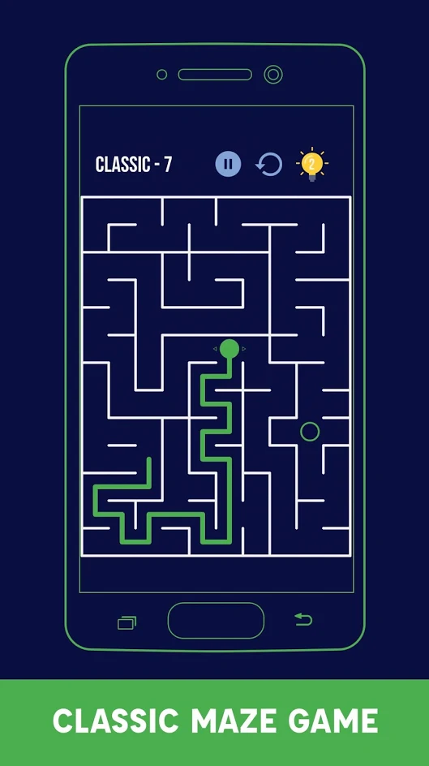
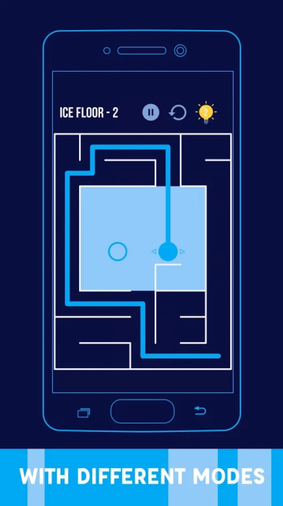
Аналоги
Mazes & More: класична мобільна головоломка з використовуванням лабіринтів.

Slide 4
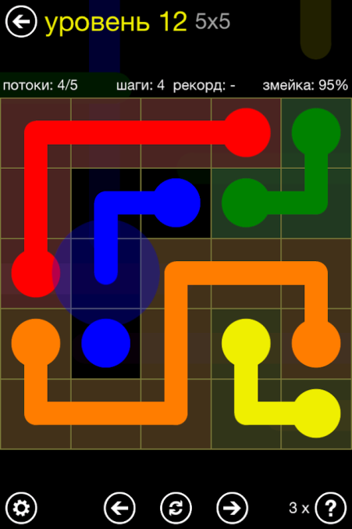
Аналоги
Flow Free: мобільна гра-головоломка з механікою яка схожа на проходження лабіринту.
Основну ідея яку транслює дана гра - це схожість механікою на гру-лабіринт, але вам потрібно скоріш його саморуч побудувати.
У грі присутні різні режими с таймером або без. Також у грі є режим мультиплеера та кооперативний - які допоможуть з'ясувати хто самий кмітливий з ваших друзів або навіть з людей яких ви не знаете.

Slide 5


Рушій гри та мова програмування

Slide 6
Основні фічі гри
Яскравий та стильний дизайн
Наявність основних меню
Процедурна генерація лабіринту
Відсутність повторних рівнів
Лише 60 секунд для того щоб вийти з лабіринту
Підказка гравцю, якщо той заплутав

Slide 7
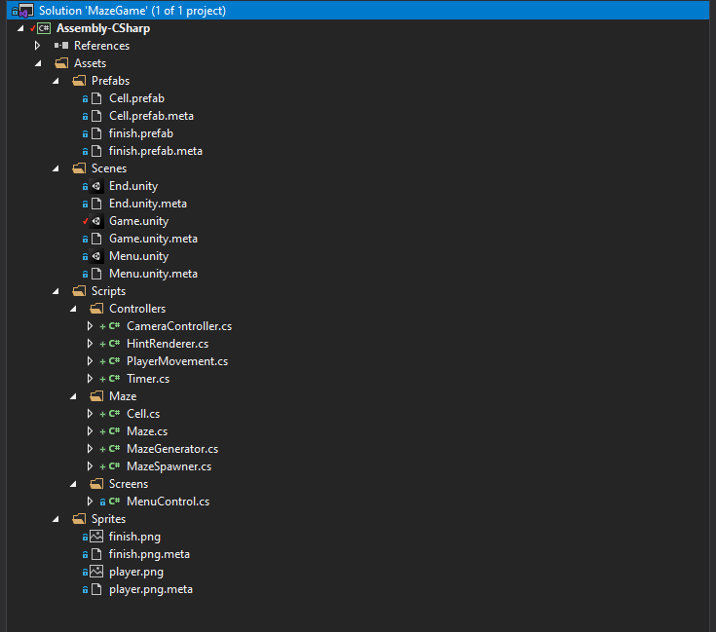
Структура проекту

Slide 8
Класи
У ході розробки курсового проекту було розроблено наступні класи:
PlayerMovement
MenuControl
CameraController
Cell
HintRenderer
Maze
MazeGenerator
MazeGeneratorCell
MazeSpawner
Timer

Slide 9
Алгоритм процедурної генерації лабіринту
Recursive backtracker
Посилання на зображення: https://steemitimages.com/p/o1AJ9qDyyJNSpZWhUgGYc3MngFqoAN5RnrGT3MTSgvHPvMdtR?format=match&mode=fit

Slide 10
Основні розробленні алгоритми
Під час розробки було реалізовано наступні алгоритми:
Контроль стану сцен.
Контроль камери та створення трекінг камери для гравця.
Переміщення персонажу.
Обробка триггерів.
Алгоритм таймеру та приєднання його до GUI.
Генерація сітки для подальшої обробки алгоритмом.
Алгоритм видалення стінок для генерації лабіринту
Видалення зламаних стінок.
Розміщення виходу.
Поміщення лабіринту на сцену.
Створення шляху-підказки та його рендер.

Slide 11
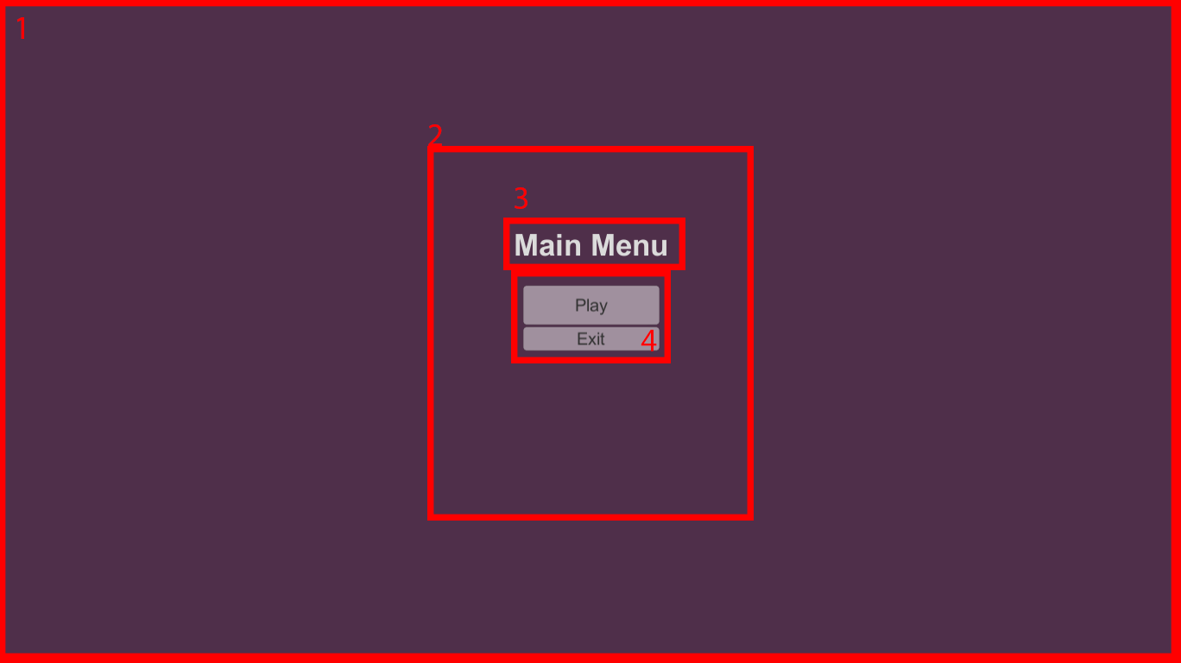
Основні елементи інтерфейсу
елемент Canvas.
елемент Panel.
елемент Text.
елементи Button.

Slide 12
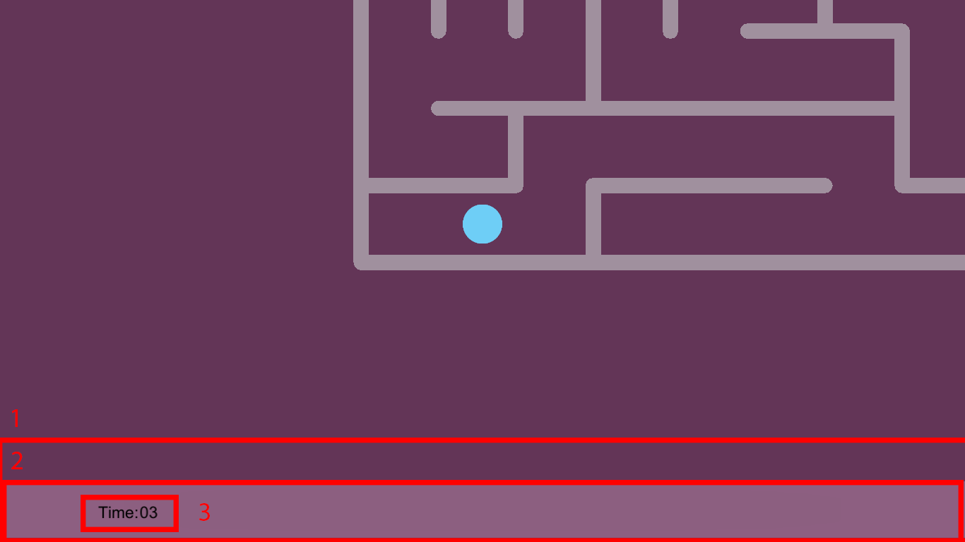
Основні елементи інтерфейсу
елемент Canvas.
елемент Sprite.
елементи Text.

Slide 13
Можливості масштабування проекту
Додавання AI до ігрового процесу.
Оновлення існуючих спрайтів та створення анімацій
Додавання звукових ефектів та музики
Імплементація різних режимів гри
Створення сюжетної гілки
Можливість додати партікл-ефекти.

Slide 14
Висновки
У ході розробки курсового проекту були вирішені наступні задачі:
виконано огляд сучасних програмних засобів.
проаналізовані існуючі рішення та алгоритми побудови лабіринтів
розглянуті особливості мови С# та можливості рушія гри Unity.
була розроблена гра «Лабіринт» з процедурною генерацією лабіринтів, основними меню та мінімальним ігровим процесом.

